Slide 1
Перечислительная комбинаторика
Перечислительная комбинаторика (или исчисляющая комбинаторика) рассматривает задачи о перечислении или подсчёте количества различных конфигураций образуемых элементами конечных множеств, на которые могут накладываться определённые ограничения .

Slide 2
Элементы Комбинаторики
Комбинаторика – раздел математики, который занят поисками ответов на вопросы: сколько всего есть комбинаций в том или ином случае, как из всех этих комбинаций выбрать наилучшую. Слово «комбинаторика» происходит от латинского слова «combinare», что в переводе на русский означает – «сочетать», «соединять». Термин "комбинаторика" был введён знаменитым Готфридом Вильгельмом Лейбницем, - всемирно известным немецким учёным.

Slide 3
Комбинаторные задачи делятся на несколько групп:
Задачи на перестановки
Задачи на размещение
Задачи на сочетание

Slide 4
Перестановкой из n элементов называется соединения, которые можно составить из n элементов, меняя всемивозможными способами их порядок
Pn = 1 · 2 · 3 · ... · n.
Pn=n!

Slide 5
Запись n! читается так:«эн факториал»
Факториал - это произведение всех натуральных чисел от 1 до n
Например, 4! = 1*2*3*4 = 24
n! = 1 · 2 · 3 · ... · n.

Slide 6
Факториалы растут удивительно быстро:
n | 1 | 2 | 3 | 4 | 5 | 6 | 7 | 8 | 9 | 10
n! | 1 | 4 | 6 | 24 | 120 | 720 | 5040 | 40320 | 362880 | 3628800

Slide 7
Пример
Сколькими способами могут 8 человек встать в очередь к театральной кассе?
Решение задачи: Существует 8 мест, которые должны занять 8 человек. На первое место может встать любой из 8 человек, т.е. способов занять первое место – 8. После того, как один человек встал на первое место, осталось 7 мест и 7 человек, которые могут быть на них размещены, т.е. способов занять второе место – 7. Аналогично для третьего, четвертого и т.д. места. Такое произведение обозначается как 8! (читается 8 факториал) и называется перестановкой P8. Ответ: P8 = 8!

Slide 8
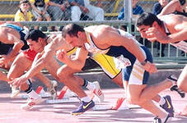
Задача. Сколькими способами можно расставить 8 участниц финального забега на восьми беговых дорожках?
P8 = 8!= 1 ∙2∙ 3 ∙4∙ 5 ∙6∙ 7 ∙8 = 40320

Slide 9
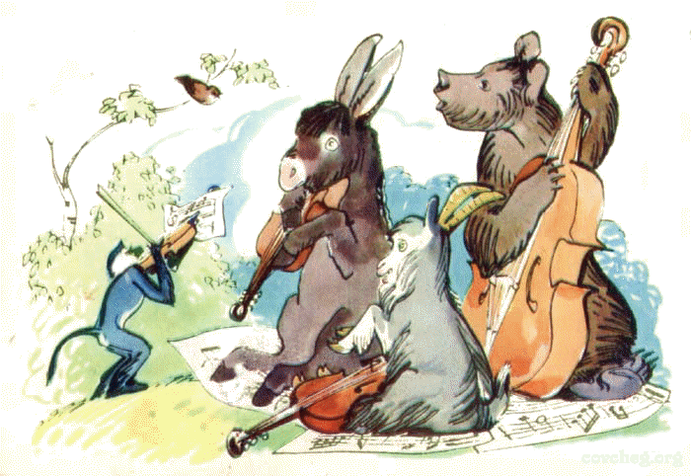
Задача.
Квартет
Проказница Мартышка
Осёл,
Козёл,
Да косолапый Мишка
Затеяли играть квартет
…
Стой, братцы стой! –
Кричит Мартышка, - погодите!
Как музыке идти?
Ведь вы не так сидите…
И так, и этак пересаживались – опять музыка на лад не идет.
Вот пуще прежнего пошли у них разборы
И споры,
Кому и как сидеть…
Сколькими способами можно рассадить четырех музыкантов?
P = 4! = 1 * 2 * 3 * 4 = 24

Slide 10
Задачи на размещения

Slide 11
Размещением из n элементов по k (k≤n) называется любое множество, состоящее из k элементов, взятых в определённом порядке из данных n элементов.

Slide 12
Задача: У нас имеется 5 книг, что у нас всего одна полка, и что на ней вмещается лишь 3 книги . Сколькими способами можно расставить на полке 3 книги?
Выбираем одну из 5-ти книг и ставим на первое место на полке. Это мы можем сделать 5-ю способами. Теперь на полке осталось два места и у нас осталось 4 книги. Вторую книгу мы можем выбрать 4-мя способами и поставить рядом с одной из 5-ти возможных первых. Таких пар может быть 5·4. Осталось 3 книги и одно место. Одну книгу из 3-ёх можно выбрать 3-мя способами и поставить рядом с одной из возможных 5·4 пар. Получится 5·4·3 разнообразных троек. Значит всего способов разместить 3 книги из 5-ти 5·4·3 = 60.
Это задача на размещение .

Slide 13
Задача.
Учащиеся второго класса изучают 9 предметов. Сколькими способами можно составить расписание на один день, чтобы в нём было 4 различных предмета?
A⁴₉ = = 6∙ 7∙ 8∙ 9 = 3024

Slide 14
Решите самостоятельно:
В классе 27 учащихся. Нужно отправить одного учащегося за мелом, второго дежурить в столовую, а третьего вызвать к доске. Сколькими способами можно это сделать?

Slide 15
Сочетанием из n элементов по k называется любое множество, составленное из k элементов, выбранных из данных n элементов.

Slide 16
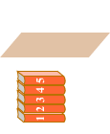
Задачи на сочетания:
Задача. Сколькими способами можно расставить 3 тома на книжной полке, если выбирать их из имеющихся в наличии внешне неразличимых 5 книг?
Книги внешне неразличимы. Но они различаются, и существенно! Эти книги разные по содержанию. Возникает ситуация, когда важен состав элементов выборки, но несущественен порядок их расположения.
123 124 125 134 135 145
234 235 245
345 ответ: 10
Это задача на сочетания

Slide 17
Задача.
В классе 7 человек успешно занимаются математикой. Сколькими способами можно выбрать из них двоих для участия в математической олимпиаде?
C₇² = = 21

Slide 18
Решите самостоятельно:
В классе 7 учащихся успешно занимаются по математике. Сколькими способами можно выбрать двоих из них, чтобы направить для участия в математической олимпиаде?

Slide 19
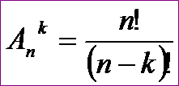
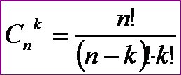
Составим таблицу:
Перестановки | Размещения | Сочетания
n элементов n клеток | n элементов k клеток | n элементов k клеток
Порядок имеет значение | Порядок имеет значение | Порядок не имеет значения

Slide 20
Решите самостоятельно задачи:
1.В коробке находится 10 белых и 6 черных шаров.
Сколькими способами из коробки можно вынуть один шар любого цвета?
2.Ольга помнит, что телефон подруги оканчивается тремя цифрами 5, 7, 8 но забыла, в каком порядке эти цифры расположены. Укажите наибольшее число вариантов, которые ей придется перебрать, чтобы дозвониться подруге.
3. В магазине “Филателия” продается 8 разных наборов марок, посвященных спортивной тематике. Сколькими способами можно выбрать из них 3 набора?

Slide 21
Спасибо за урок!

